Slide 1

여행지/맛집 추천을 위한 기사 등록 시스템
WEEKEND !
3조 미니프로젝트 발표

Slide 2
기획
팀 구성원 및 역할
WEEKEND !
프로젝트 사용 기술
발표순서
웹페이지 기능 설명
페이지 작동 시연
Q & A

Slide 3
기획

Slide 4
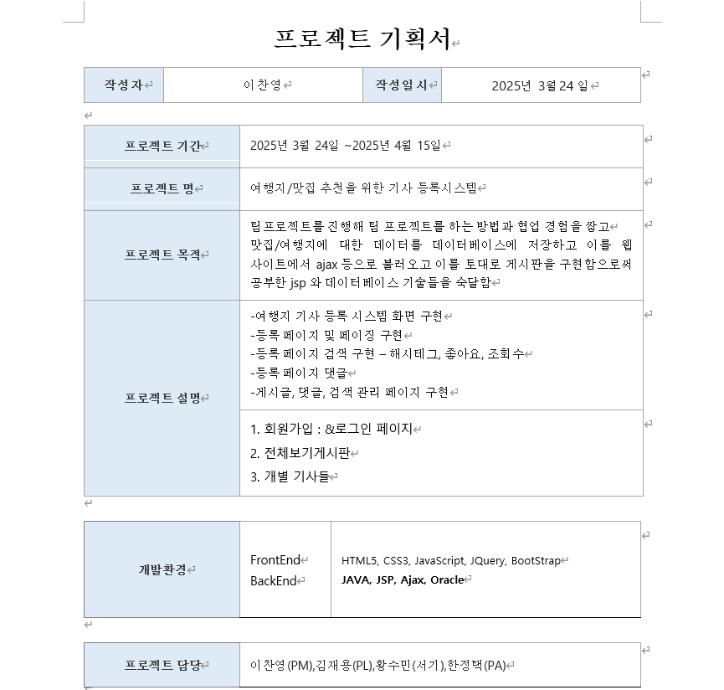
목표
여행지/맛집 추천을 위한 기사 등록 시스템을 가진 사이트를 만들며 회원가입/로그인/ 게시글 작성/수정/삭제 등을 구현하고,
MVC패턴의 CRUD작업의 숙달 목표
웹 페이지와 ORACLE 데이터베이스를 연동하여
웹페이지에서 동적으로 데이터 처리 숙달 목표
데모 페이지와 다르게 UI, 기능 등을 직접 설계
하는 경험, 팀 단위 개발 연습

Slide 5
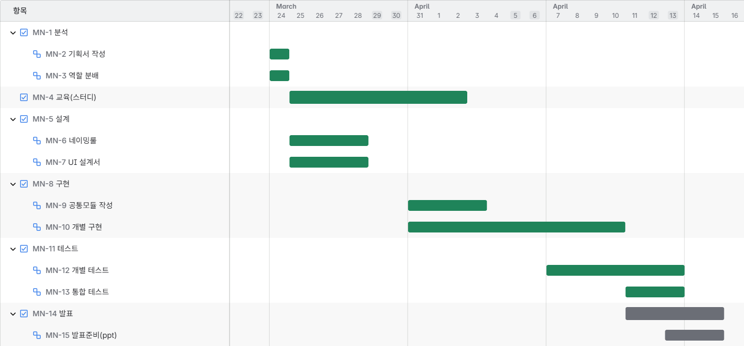
일정 관리
Jira를 사용해 개발 일정 입력

Slide 6
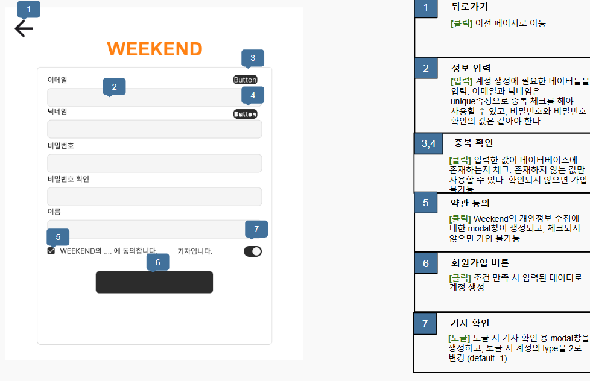
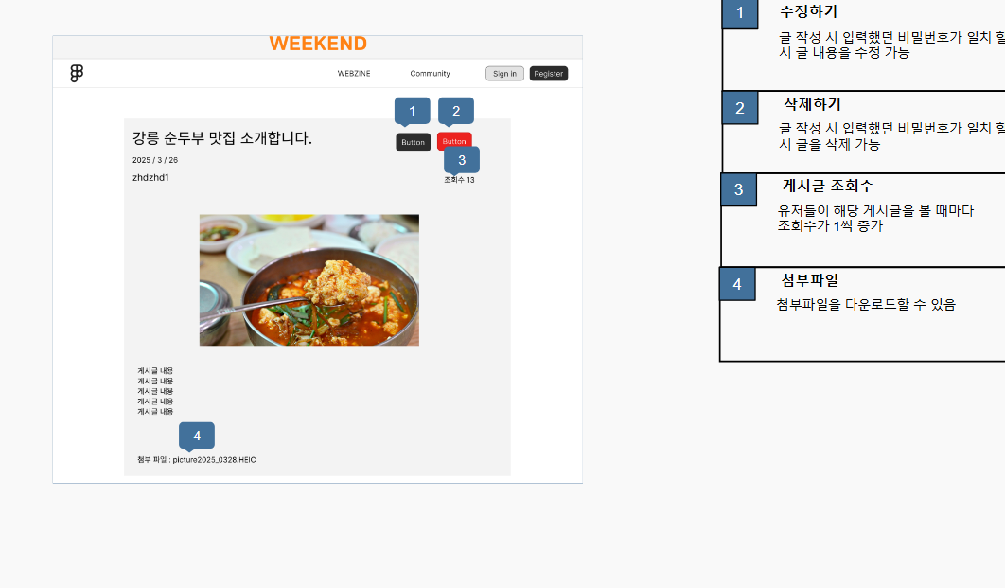
Ui 설계
Figma 사용
가능한 목표 화면과 비슷하게,
구체적으로 구상하여 제작자가
무슨 기능을 넣어야 하는지
알 수 있도록 설계

Slide 7
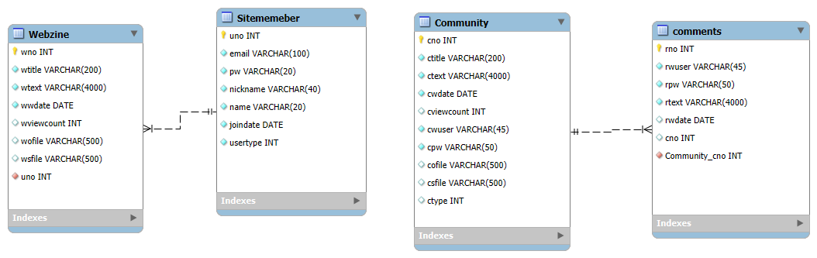
ERD
Sitememeber – 사이트 유저
Webzine – 여행지/맛집 기사 데이터 (작성자 uno 참조 외래 키)
Community – 커뮤니티 게시판 (비로그인자도 사용 가능)
게시글 데이터
Comments – 게시글의 댓글 데이터 (게시글 cno 참조 외래 키)

Slide 8
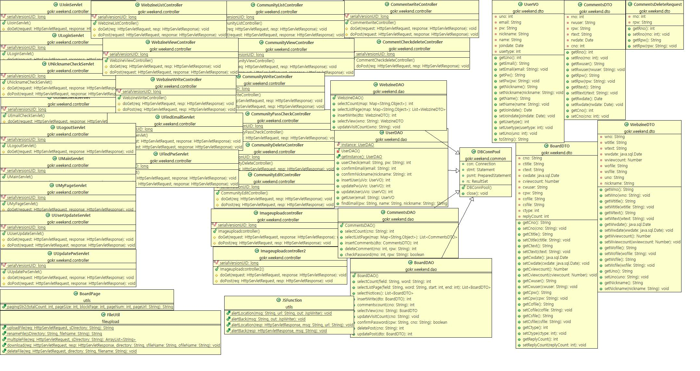
클래스 다이어그램

Slide 9
네이밍 룰
도메인명 : Weekend.go.kr
패키지명 -
kr.go.weekend.controller
kr.go.weekend.dto
kr.go.weekend.dao
.html - 파스칼 케이스
.css - 파스칼 케이스
.js - 파스칼 케이스
.java 파일 - 파스칼 케이스
.jsp 파일- 파스칼 케이스
- img파일, font파일 - 파스칼 케이스
- 클래스,id(html,css) - 스네이크 케이스
- 변수 (java 등) - 스네이크 케이스
- 주석은 각 기능이 시작되는 부분에 주석으로 알리고, 설명이 필요한 부분이 있다면 추가적으로 주석으로 정보를 전달.

Slide 10
구성원 및 역할

Slide 11
구성원 및 역할
이찬영
김재용
황수민
한정택
PM, 통합담당
PL, 데이터 관리
서기
멤버
메인화면
헤더
커뮤니티
댓글
로그인/로그아웃
회원가입
기사 스크랩
기획
기사 CRUD

Slide 12
프로젝트 사용 기술

Slide 13











프로젝트 사용 기술
Figma

Slide 14
웹페이지 기능 설명

Slide 15
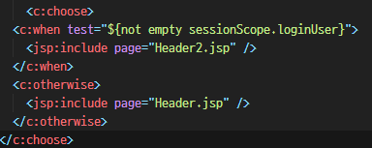

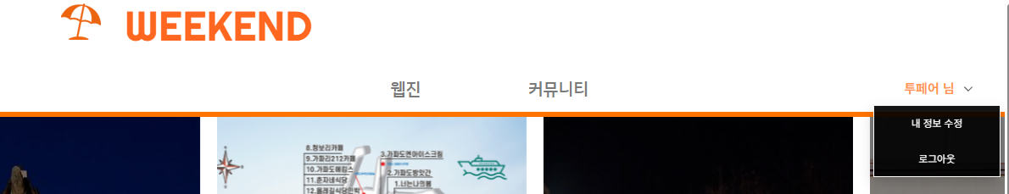
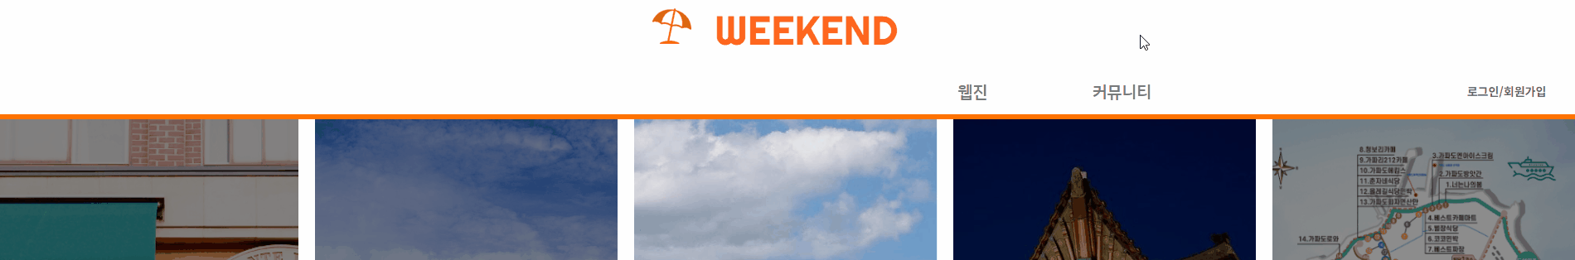
공통 모듈 – 상단 바
웹진 / 커뮤니티를 이동할 수 있는 버튼
로그인 시 로그인 버튼이 정보 수정/로그아웃으로 변경
웹진 / 커뮤니티 위치에 따라 디자인 변경
스크롤 시 상단에 고정되며 로고 투명 해제

Slide 16
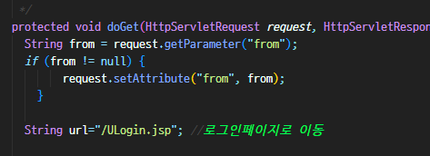
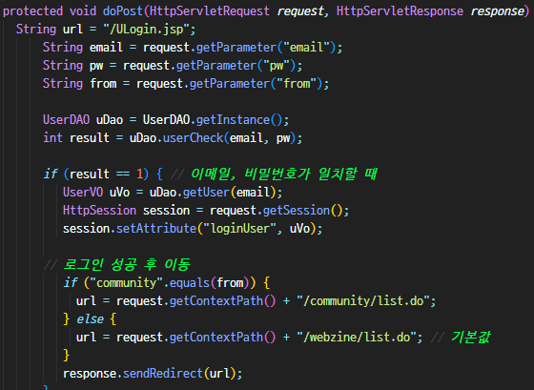
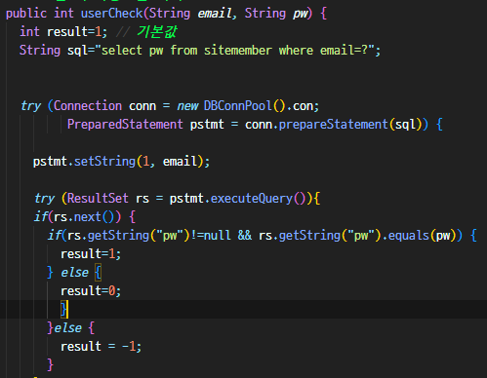
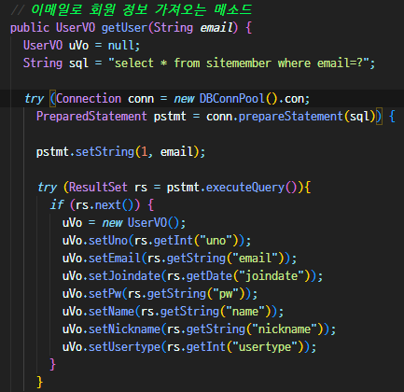
로그인
from을 사용해 로그인으로 들어온 페이지를 기억해 로그인 완료 & 뒤로가기 시 있던 탭 (웹진 / 커뮤니티) 로 돌아감
UserDAO()의 usercheck()메서드로 입력한 이메일(아이디)와 비밀번호가 일치하는지 확인.
세션에 유저 정보 저장 후 원래 있던 탭으로 돌아감

Slide 17
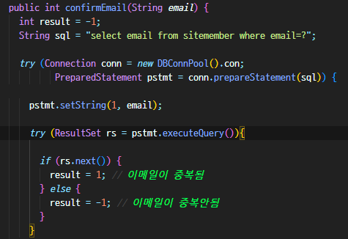
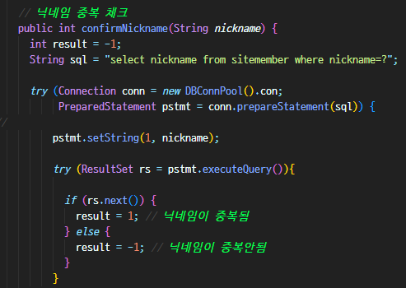
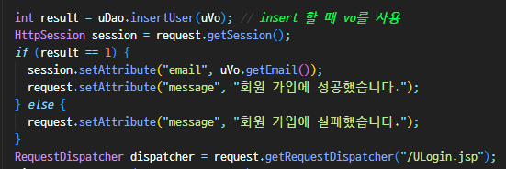
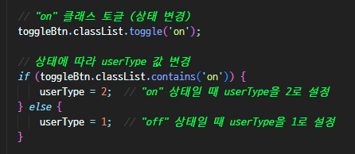
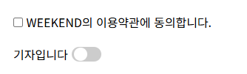
회원가입
confirmEmail(), confirmNickname() 을 통해 이메일 & 닉네임 중복 체크를 진행
두 과정을 모두 통과하고 폼의 필요 속성들을 모두 작성하면 회원가입 완료 후 로그인 페이지로 이동
스위치 토글 시 sitemember 테이블의 usertype을 2 (기자) 로 변경

Slide 18
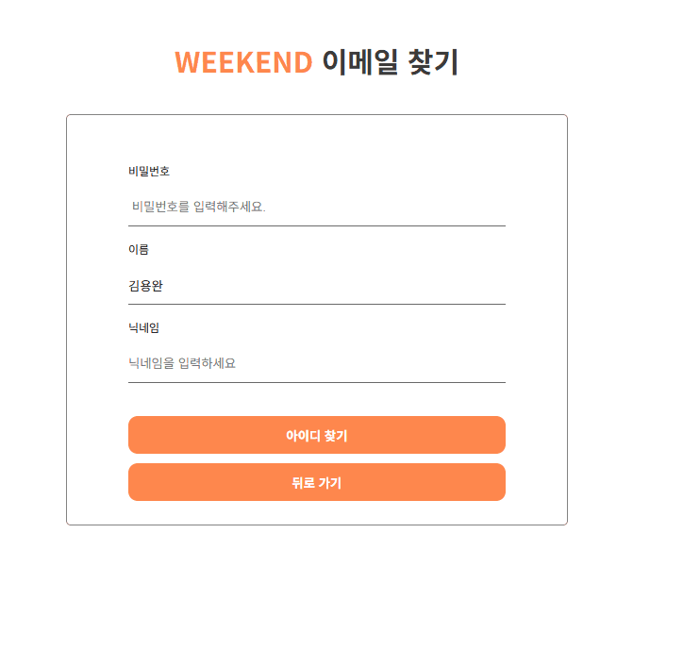
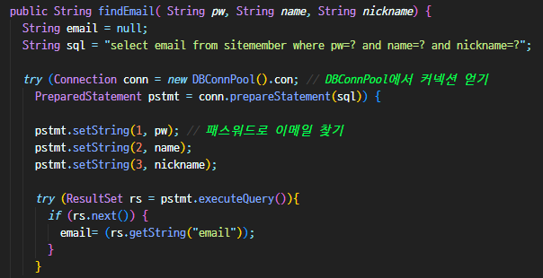
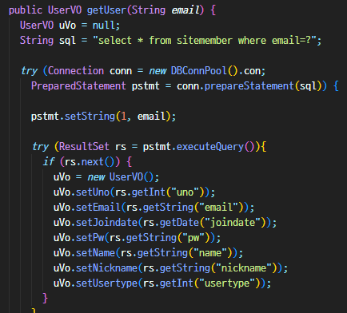
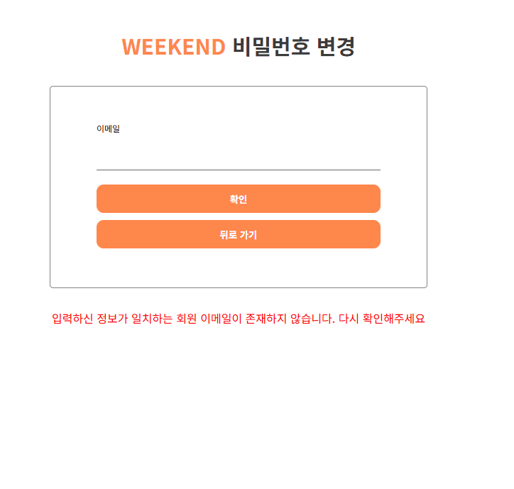
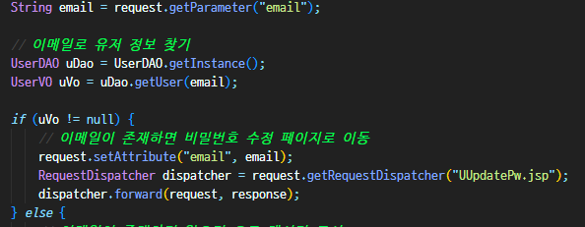
이메일 & 비밀번호 재설정
이메일 찾기 : 비밀번호, 이름, 닉네임을 입력받은 후 일치하는 이메일이 있다면 반환해 출력
비밀번호 재설정 : 이메일을 입력받고 해당 유저가 있으면 비밀번호 변경 페이지로 이동

Slide 19
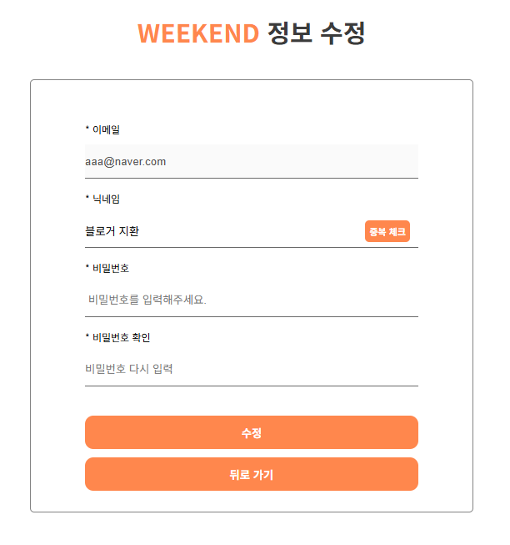
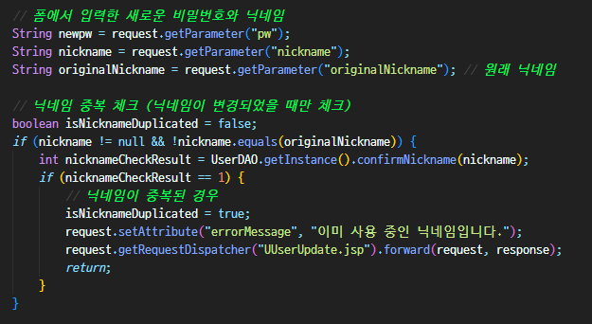
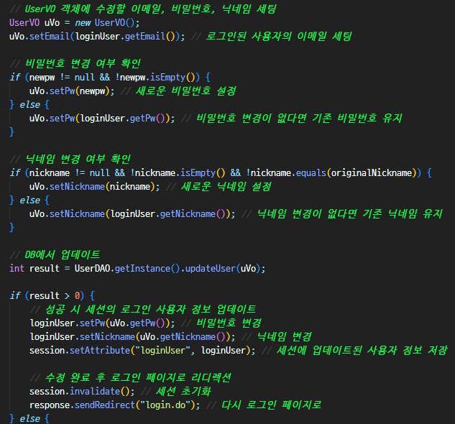
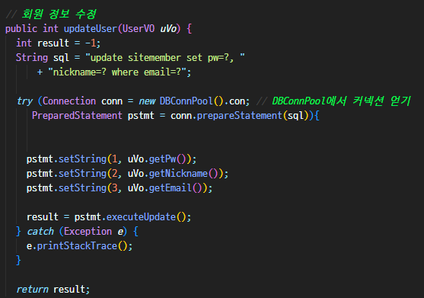
회원정보 수정 페이지
폼에서 입력한 새로운 닉네임과 데이터베이스의 존재하는 닉네임이 중복되면 닉네임은 변경 불가
변경된 닉네임과 비밀번호를 DB에 업데이트하고 세션의 유저 정보 업데이트

Slide 20
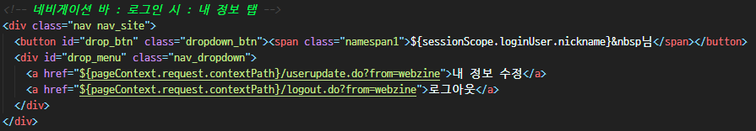
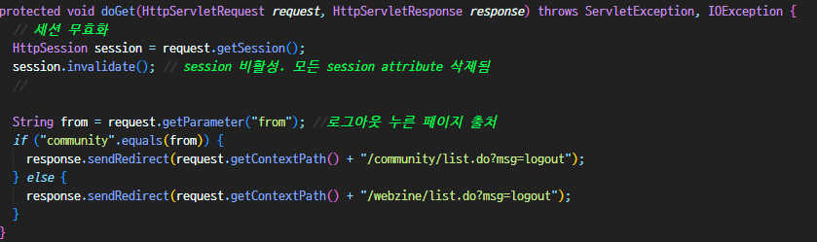
로그아웃
세션을 비활성화하고 로그아웃을 눌렀던 탭으로 이동

Slide 21
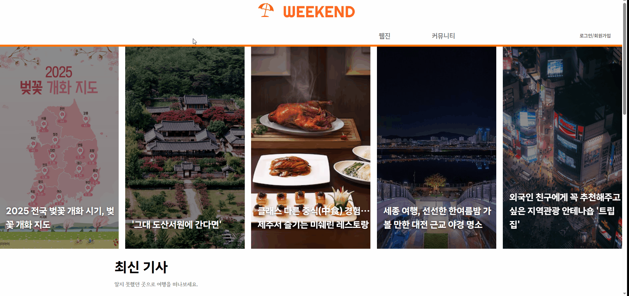
웹진 목록
Swiper.js를 사용해 최근 기사 6개를 보여주는 슬라이더(캐러셀) 생성
일정 높이 스크롤 시 등장하는 더미 광고 배너

Slide 22
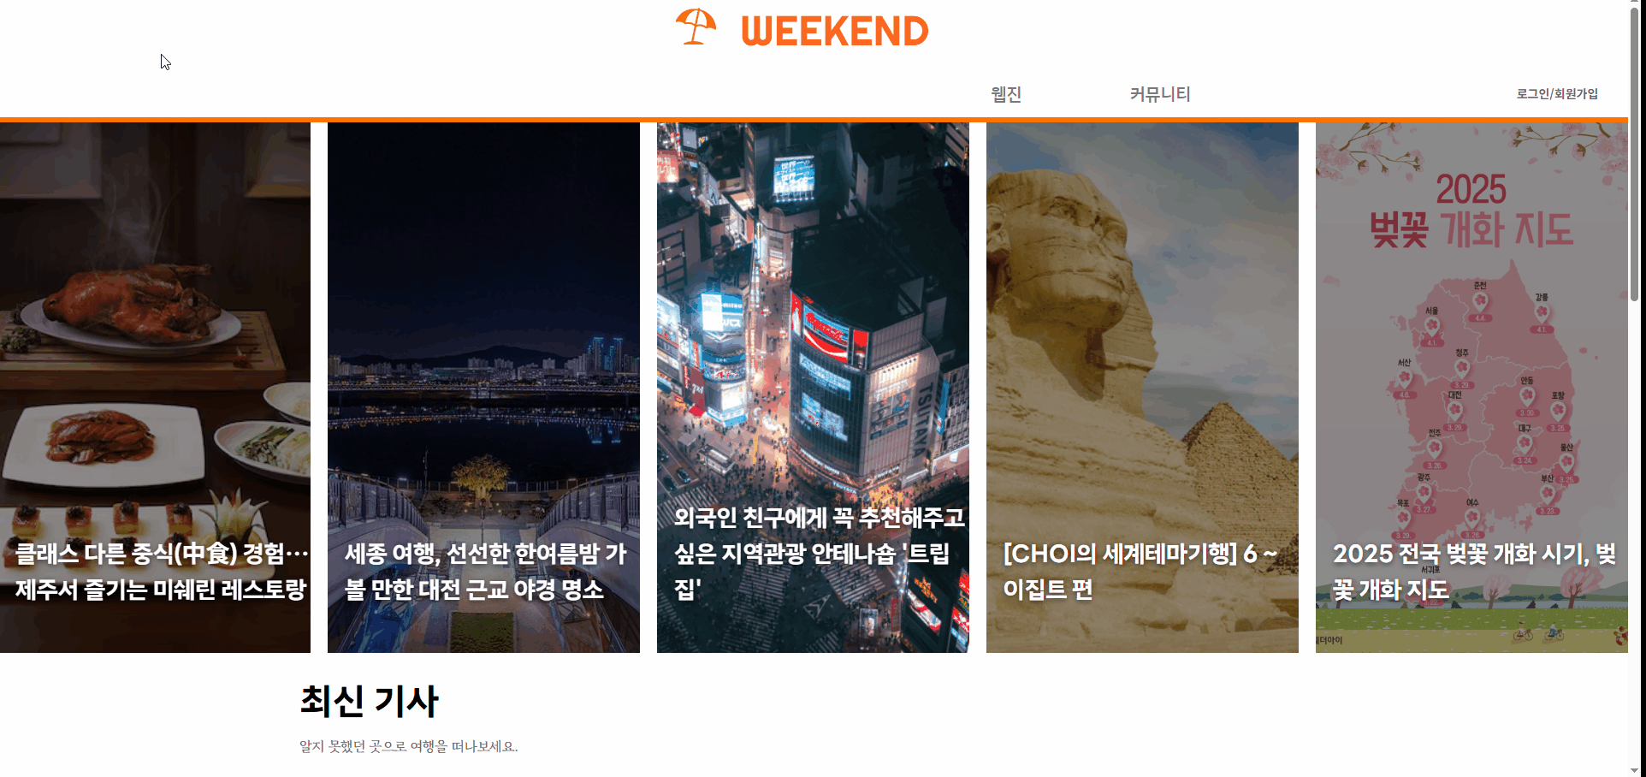
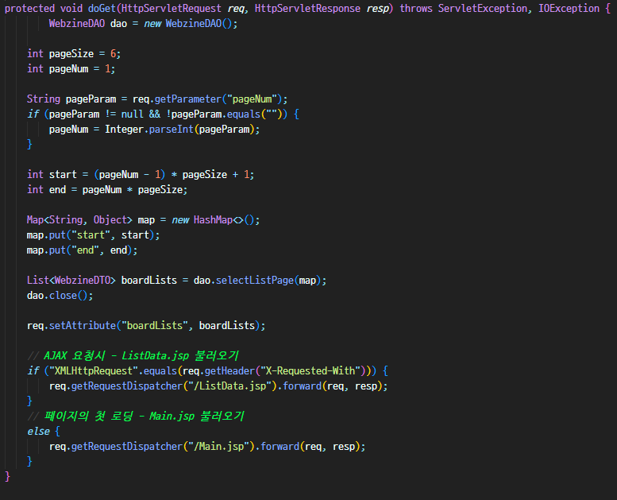
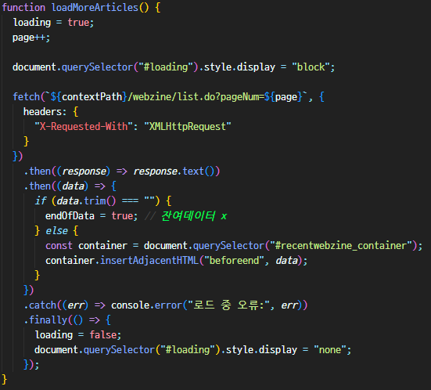
웹진 목록 – 스크롤 출력
기존의 selectListPage()를 사용해 조건에 맞는 게시글 목록 반환
기사를 6개 출력하고, 스크롤이 마지막 기사에 닿으면 AJAX요청으로 ListData.jsp 랜더링. (기사 6개 추가 출력 , 데이터 로드 중 loading.gif 출력 )

Slide 23
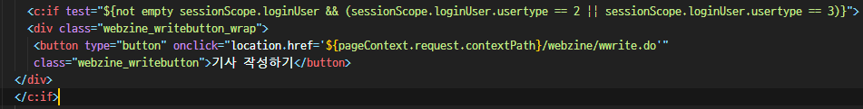
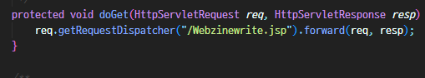
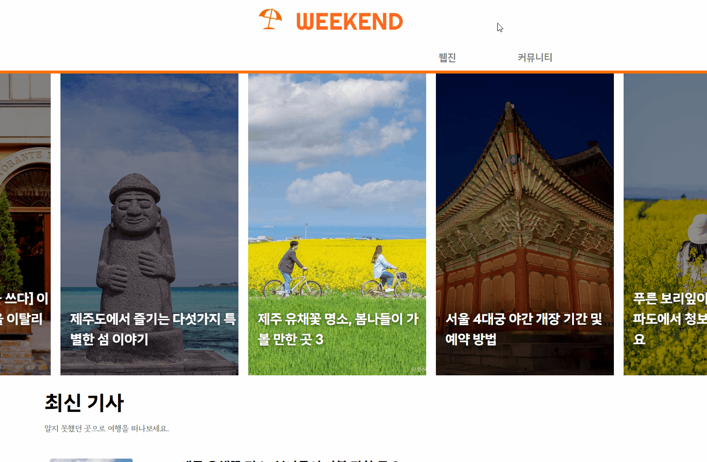
웹진 – 기사 작성
접속한 유저의 usertype이 2 (기자), 3 (운영자) 일 때만 기사 작성 버튼을 출력
처음 write.do로 접속 시 (get) webzinewrite.jsp로 이동되어 폼 작성

Slide 24
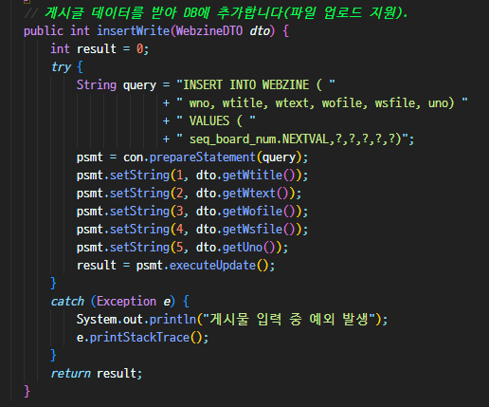
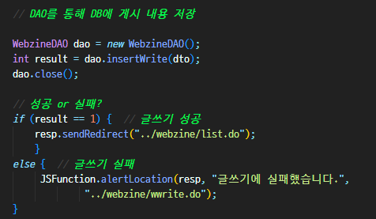
웹진 – 기사 작성
폼 작성 후 write.do로 post 요청 시 폼값을 WebzineDTO에 저장 후 WebzineDAO의 InsertWrite()를 사용해 DB에 기사 데이터를 추가
작성 완료 후 기사 목록으로 이동

Slide 25
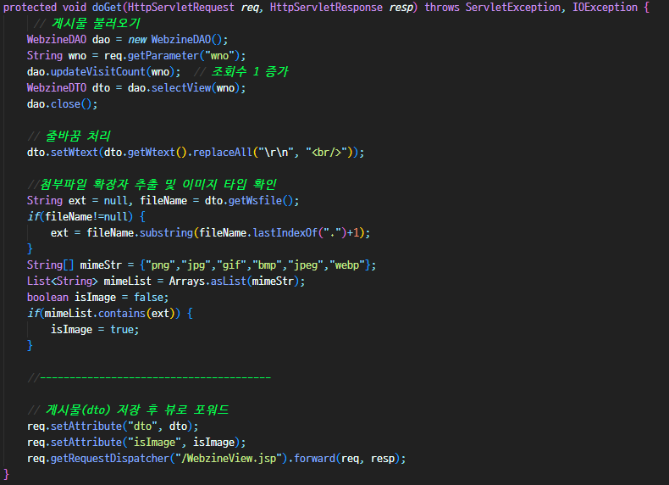
웹진 – 기사 상세보기
상세보기 클릭 시 view.do로 이동,
해당 wno에 해당하는 게시글의 조회수 1 증가, selectView() 메서드로 dto에 데이터 설정
dto 저장 후 WebzineView.jsp로 이동해 상세보기 페이지 출력

Slide 26
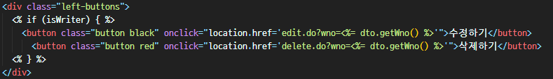
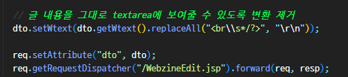
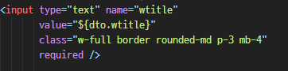
웹진 – 기사 수정
수정 & 삭제 버튼은 접속 유저의 uno와 게시글 작성자의 uno가 같을 때만 보임
edit.do로 이동시 저장된 글 내용을 다시 출력하기 위해 변환을 제거하고 WebzineEdit.jsp로 이동
WebzineEdit.jsp는 구조적으로는 WebzineWrite (기사 작성 폼)과 동일하나 value값에 저장된 값을 넣어 수정 화면에 들어가면 작성했던 값들이 나오게 작성

Slide 27
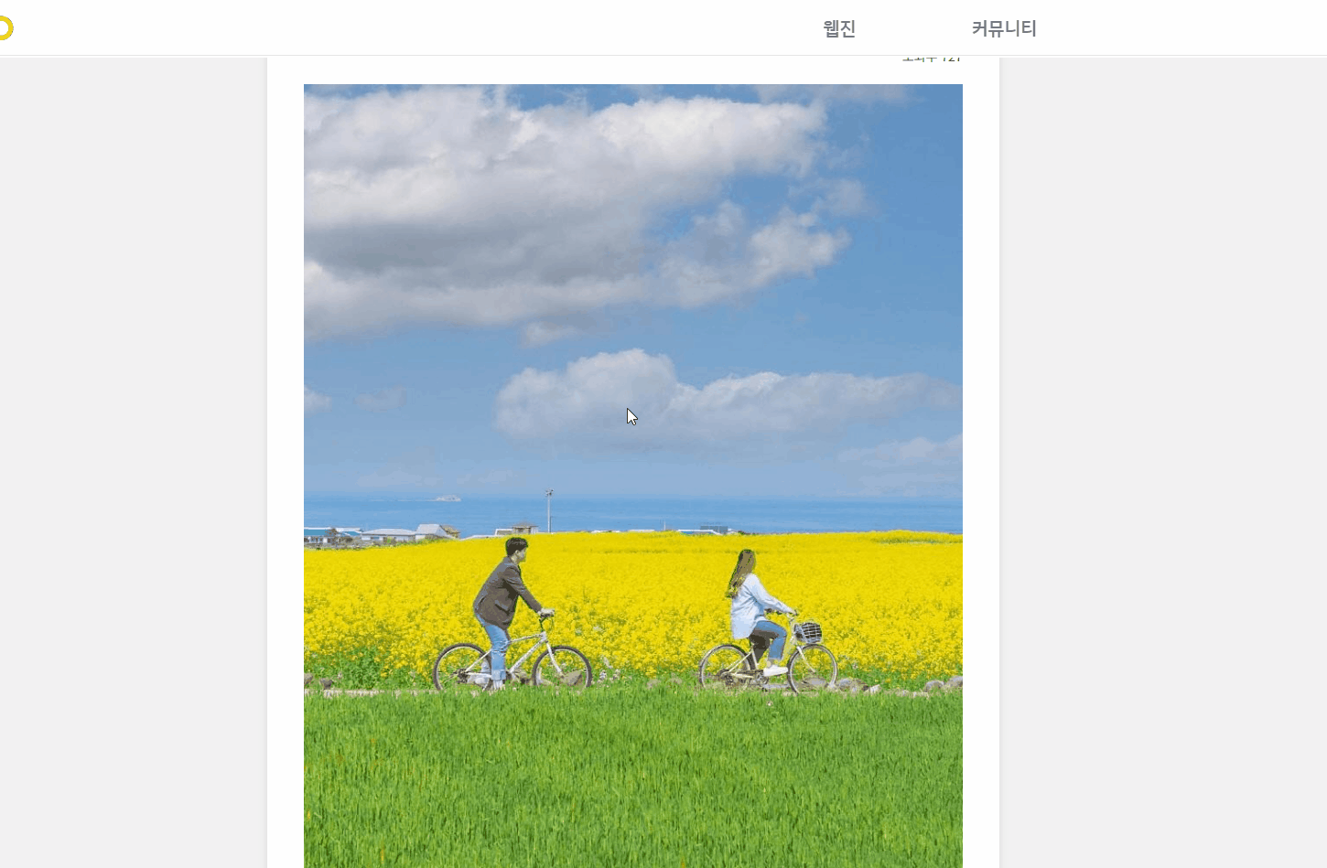
웹진 – 기사 수정

Slide 28
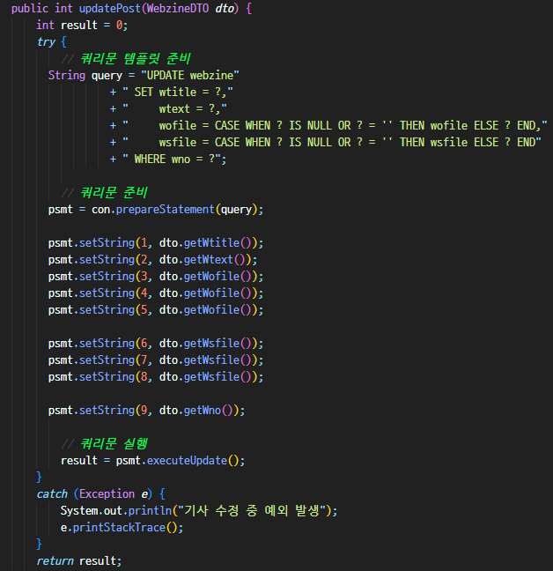
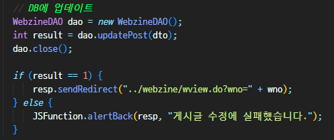
웹진 – 기사 수정
수정 후 폼은 update.do로 전송
updatepost()를 통해 DB에 수정된 데이터를 입력
업데이트 후 수정 버튼을 누른 wno의 기사 상세보기 페이지로 이동

Slide 29
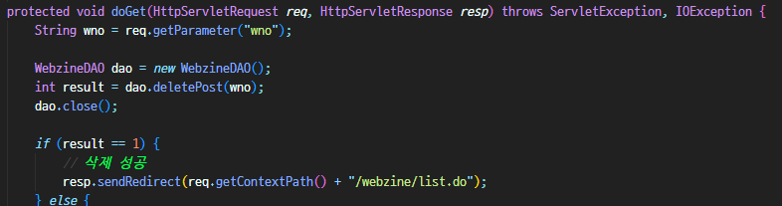
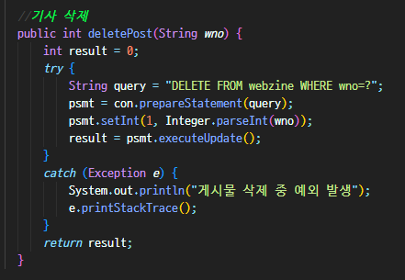
웹진 – 기사 삭제
삭제 버튼을 눌러 delete.do로 이동 시 해당 wno로 deletePost() 수행
글 작성자에게만 수정 & 삭제 버튼이 보이게 설정했으므로 별도의 절차 (비밀번호 등) 없이 삭제

Slide 30
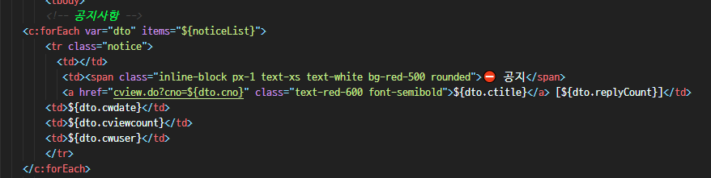
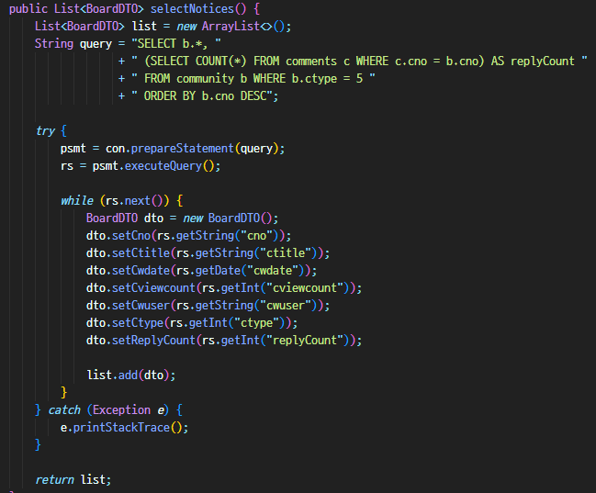
커뮤니티 – 공지사항 출력
게시판 목록을 출력하기 전, 별도로 ctype=5인 게시글을 검색해
selectNotices()를 통해 우선 출력
일반 게시물 출력과 별도의 출력으로 구분하여 페이지를 넘어가도 항상 위에 보일 수 있도록 생성

Slide 31
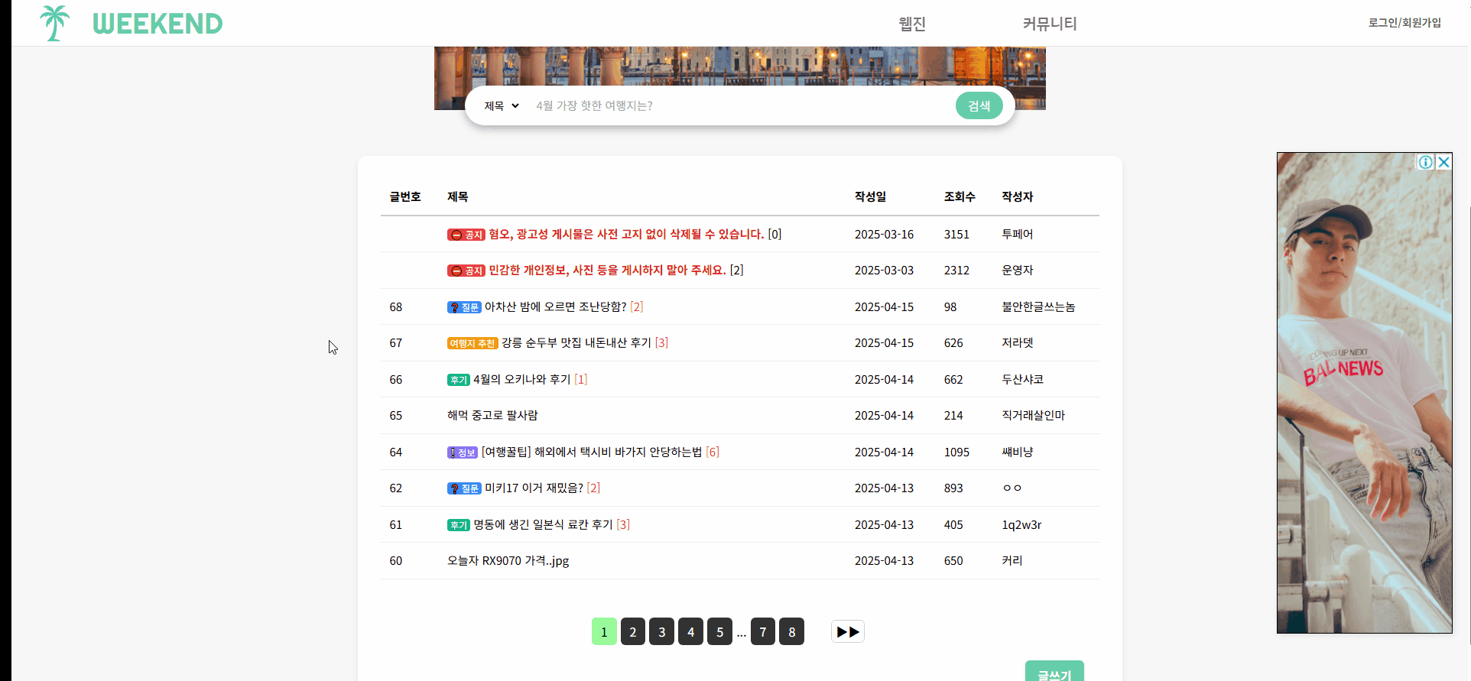
커뮤니티 – 공지사항 출력

Slide 32



커뮤니티 – 일반 게시물 출력 (검색)
검색어 (제목,내용)을 포함하는 일반 게시물을 출력하고, 해당 게시물의 ctype에 따라 제목 앞에 라벨을 출력
추가로 제목 뒤에 해당 게시글에 달린 댓글 수를 빨간색으로 출력

Slide 33





커뮤니티 – 일반 게시물 (페이징)
검색 조건을 포함한 페이징 url 구성
(페이지 넘어가도 검색 조건 유지)
페이징 링크를 게시글 목록 테이블 바로 위의 앵커로 걸어 설정 (페이지 올라감 방지)
페이지 이동 시 자신의 페이지가 중앙에 오도록 페이지 설정

Slide 34



커뮤니티 – 게시글 작성
웹진 게시글 작성과 동일하게 처음 write.do로 이동시 communitywrite.jsp로 이동되어 폼 작성
폼 작성 후 write.do로 post 요청 시 폼값을 저장 후 DAO의 InsertWrite()를 사용해 DB에 게시글 데이터를 추가

Slide 35


커뮤니티 – 게시글 상세보기
웹진과 동일하게 cno를 가져와 selectView()로 게시글 내용 가져오기
게시글 데이터 저장 후 Community.jsp로 이동

Slide 36

커뮤니티 – 게시글 수정 & 삭제
수정, 삭제 버튼 클릭 시 모달 창을 띄우고 해당 cno의 비밀번호 체크
비밀번호가 맞을 경우 mode 체크 수정하기 -> edit.do로 이동 후 수정 진행
삭제하기 -> 게시글 삭제

Slide 37

커뮤니티 – 게시글 수정 & 삭제

Slide 38



커뮤니티 – 댓글 작성
게시글 화면에서 폼으로 댓글 정보를 입력받고 write.do로 전송
Insertcomments()를 통해 쿼리문으로 comments테이블에 데이터 추가

Slide 39


커뮤니티 – 댓글 삭제
[삭제] 버튼을 누르면 댓글의 비밀번호를 확인하는 모달 출력
비밀번호 검증 과정(checkPassword()메서드) 후 deleteComment()메서드로 댓글 삭제
일반적인 form방식으로 서버 요청을 보내지 않고 AJAX를 사용해 지우고 싶은 댓글만 DOM에서 삭제 ->
새로고침 없이 자연스럽게 삭제

Slide 40

커뮤니티 – 댓글 삭제

Slide 41
페이지 시연

Slide 42
Q & A

